Slide 1
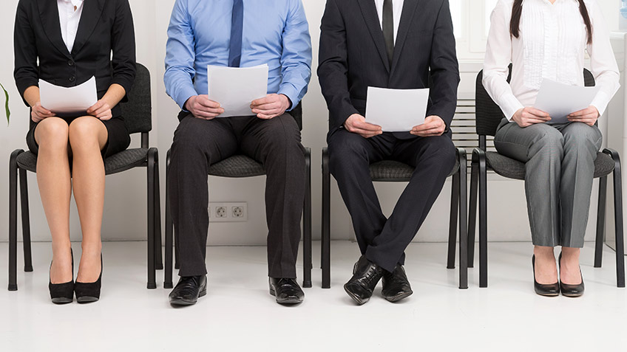

面试礼仪
主讲人：王某某 时间：20180000
Interview Etiquette

Slide 2
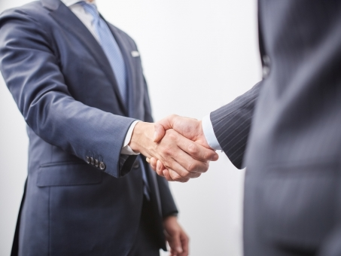
目录
CONTENT
01
面试前准备
02
仪态
03
告别礼仪

Slide 3

01
面试前准备

Slide 4

面试前准备
Prepare for the interview
01
为什么找工作?
心理准备
02
找什么样的工作?
03
对薪水的态度?

Slide 5
面试前准备
Prepare for the interview
信息收集
    用人单位信息:基本情况、社会评价
    应聘岗位的相关信息
    对应聘岗位的工作设想

Slide 6
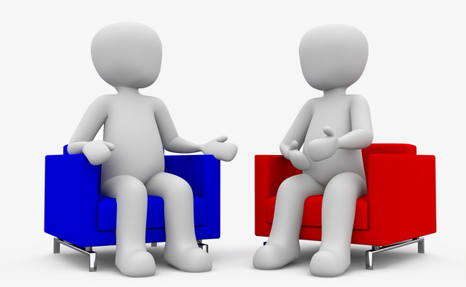
面试前准备
Prepare for the interview
说 辞
简 炼
    突出优势，
    不要过于夸大

Slide 7



面试前准备
Prepare for the interview
55%
38%
7%
人的印象形成=55%外表+38%自我表现+7%语言

Slide 8
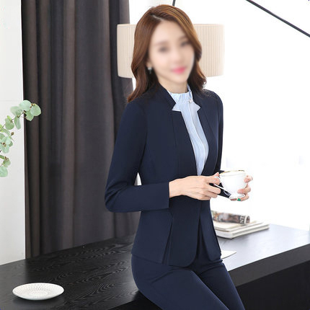
面试前准备
Prepare for the interview
仪容仪表
着职业装
女士要淡妆
举止大方

Slide 9
面试前准备
Prepare for the interview
头发
头发要经常清洗，保持清洁，
男性头发不宜太长
指甲
指甲不能留太长，应该常注意修剪。女性涂指甲有要尽量用淡色
胡须
胡须不宜太长，应该常修剪
口腔
保持清洁，面试前不能喝酒或吃异味食物

Slide 10
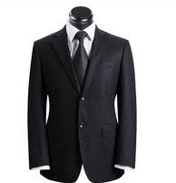
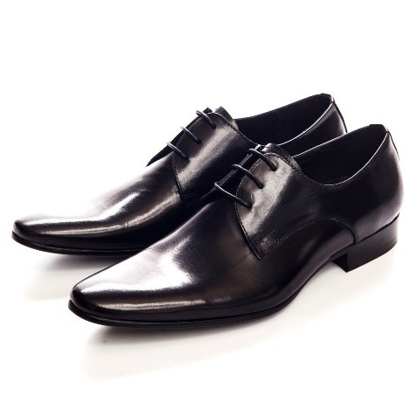
男士着装要求
面试前准备
Prepare for the interview
挺括的西装
配套的鞋袜
洁净的衬衫
整洁的仪容
适当的装饰
潇洒的领带
男士应聘时，最好穿西服革履，配上硬领衬衫，系上挺括领带，显得潇洒、英俊。做一个成功男子汉，应随时装扮自己，时时展现男子汉的气魄和魅力。

Slide 11
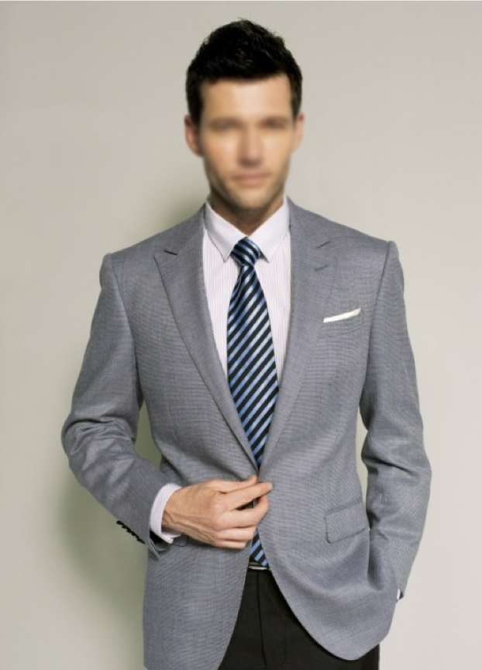
面试前准备
Prepare for the interview
男生面试着装穿西z装是最为稳妥和安全的。
在颜色选择方面，应聘者最好穿深色的西装，比如灰色、绿色和深蓝色，它们给人以稳重、忠诚、干练的感觉
在面料选择方面，最好选择天然织物做的西装，因为人造织物的光泽和质地给人一种廉价的感，缺乏垂感
在款式选择方面，体瘦的人适宜穿米色、鼠灰色等暖色调，
图案为格子或人字斜纹的西装，就会显得较为丰满、强壮。体胖的人则可穿深蓝、深灰、深咖啡色等西装，款型可选用直线型的美国式，这会显得廓形锐利且苗条

Slide 12
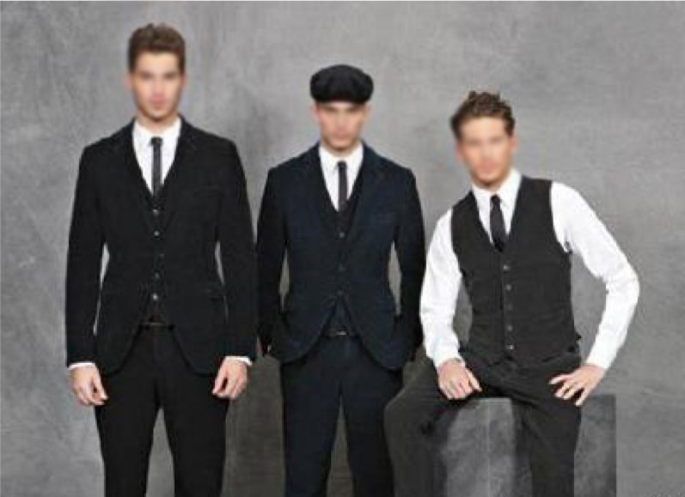
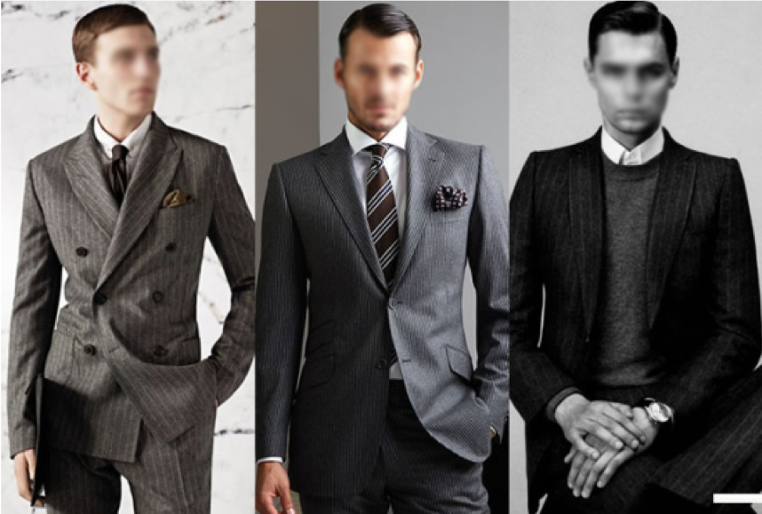
面试前准备
Prepare for the interview
习惯上更正式的是三件套：上衣、西裤和马甲，两件套也可以，但衣裤要成套

Slide 13
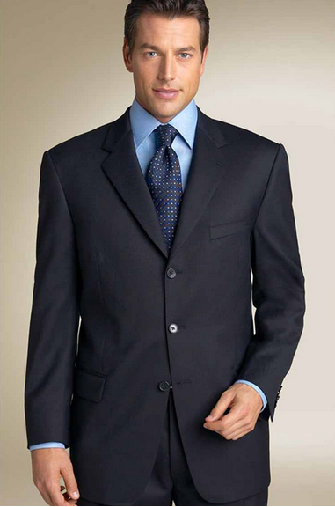
面试前准备
Prepare for the interview
西服一定要挺括，不能皱皱巴巴的
如果穿的是三颗钮扣的西装，可只系第一颗，或系上面两颗，就是不能单独系最下的一颗，而将上面的扣子敞开；穿双排扣西装时所有的扣子都要扣上，特别是领口的扣子

Slide 14
面试前准备
Prepare for the interview
为扣子取名字：
三 San
sometimes
always
never

Slide 15
面试前准备
Prepare for the interview
男士西装的七要与七忌
要拆除衣袖上的商标
西裤过短
要熨烫平整
衬衫放在西裤外
要扣好纽扣
不扣衬衫扣
七 要
七 忌
要不倦不挽
西服袖子长于衬衫袖
要慎穿毛衫
领带太短
要巧配内衣
衣、裤袋内鼓鼓囊囊
西服配便鞋
要少装东西

Slide 16

面试前准备
Prepare for the interview
符合学生身份，不要盲目攀比
黑皮鞋配深色袜子
颜色以主流颜色为主，如深蓝色，咖啡色、黑色、灰色
西服袖口的商标一定要剪掉
长裤熨烫笔挺为好，长度以直立状态下裤脚遮盖住鞋跟的四分之三为佳

Slide 17
面试前准备
Prepare for the interview
男生面试八大法则
z
经典白色衬衫永不过时，能体现出智慧、沉稳的气质
浓重的体味、口臭属大忌，刮胡水是男性香水适当的替代品
不要将钥匙、手机、零钱等放在裤袋中
裤子长度以直立状态下裤脚遮盖住鞋跟的四分之三为佳
z
眼镜的上镜框高度以眉头和眼睛之间的1/2为合，外边框以跟脸最宽处平行为宜
不要穿新西装去参加重要公司的面试，七八成新的服装最自然妥帖
别穿球鞋应聘，皮鞋也尽量不要选给人攻击性感觉的尖头款式，方头系带的皮鞋是最佳选择
袜子颜色最好和鞋、裤子的颜色一致，保持足够的长度，以袜口抵达小腿为宜

Slide 18
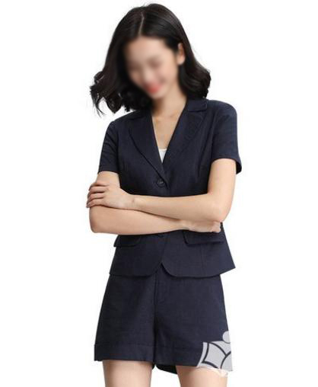
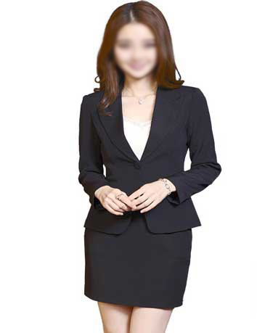
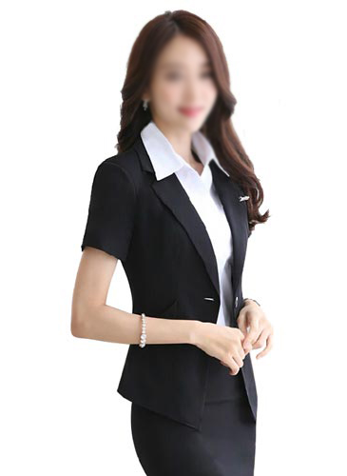
面试前准备
Prepare for the interview
女士着装

Slide 19
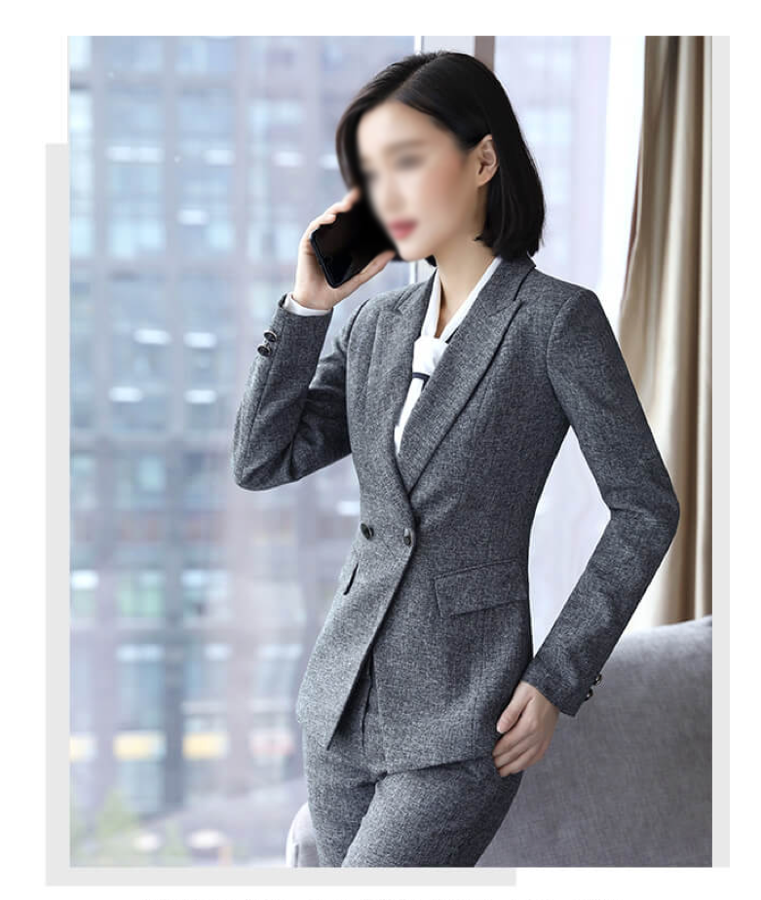
面试前准备
Prepare for the interview
女生面试着装一般来说，套裙是首选
在颜色选择方面，求职者会选择冷色调套裙，比如炭黑、雪青、紫红等。上衣和裙子可以是一色的，也可以采用上浅下深或上深下浅的组合
在面料选择方面，上衣和裙子要采用同一质地、色彩的素色面料
在款式选择方面，上衣要注重平整、挺括、贴身，较少使用饰物和花边进行点缀；裙子要以窄裙为主，并且裙长要到膝或者过膝

Slide 20
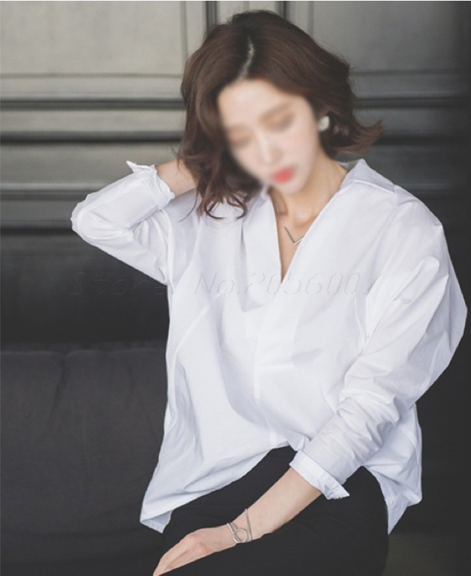
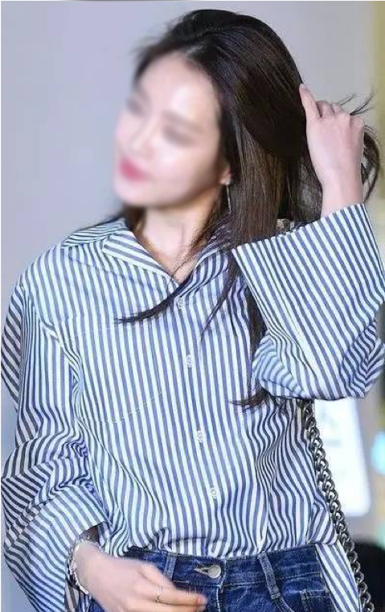
面试前准备
Prepare for the interview
纯白衬衫最常见也最保险
条纹款式不显单调

Slide 21
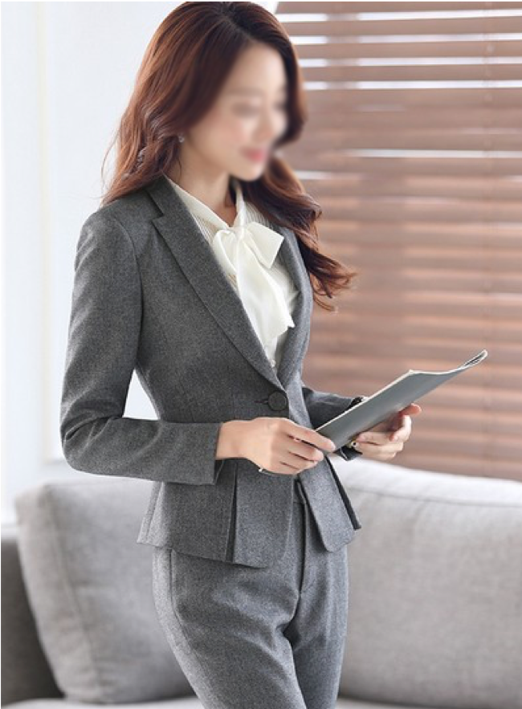
面试前准备
Prepare for the interview
用衬衫搭配什么呢？
用衬衫搭配西裤（西裤款长裤）或西裙最标准了
衬衫配西裤显得干练，适合事业型职业女性
衬衫搭配西裙显得斯文，适合气质文静，腿型好的MM

Slide 22
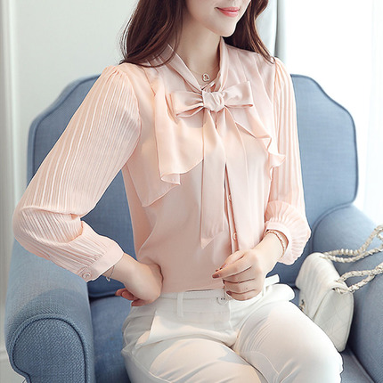
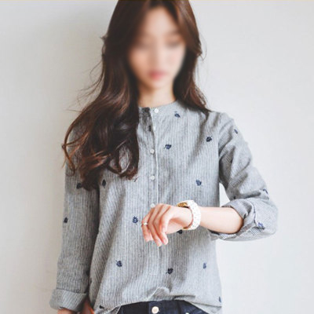
面试前准备
Prepare for the interview
特色衬衫也是一个不错的选择
注意: 大方得体,不宜太花俏

Slide 23
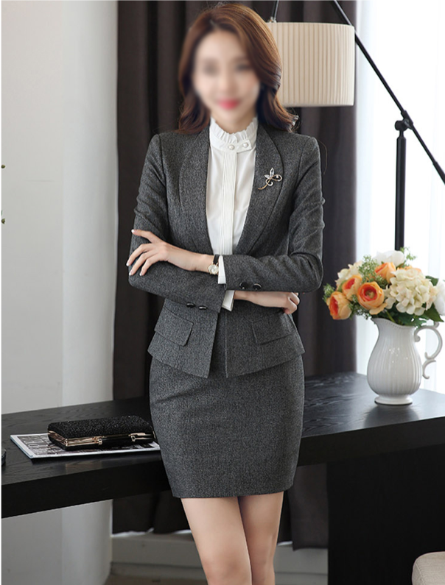
面试前准备
Prepare for the interview
套装颜色选择淡色或素色最佳，里面搭配衬衫效果最好
深色套装稳重、修身、显瘦，但要看肤色搭配

Slide 24
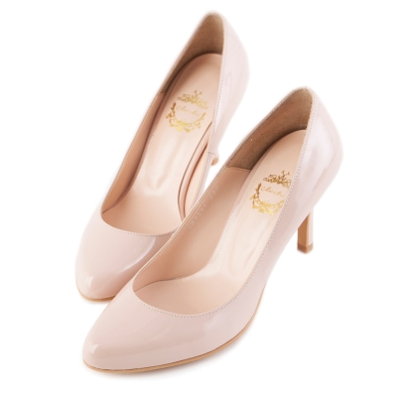
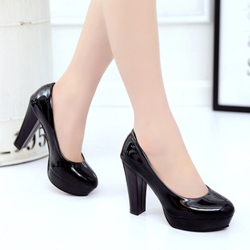
面试前准备
Prepare for the interview
鞋子要穿正规的鞋子，露出太多脚趾的凉鞋或凉拖鞋都不正式，最合适是高跟或坡跟鞋，要跟裤子搭配好
粉色、浅色鞋子适合配浅色裤子和裙子

Slide 25
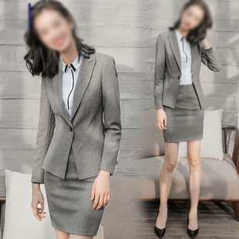
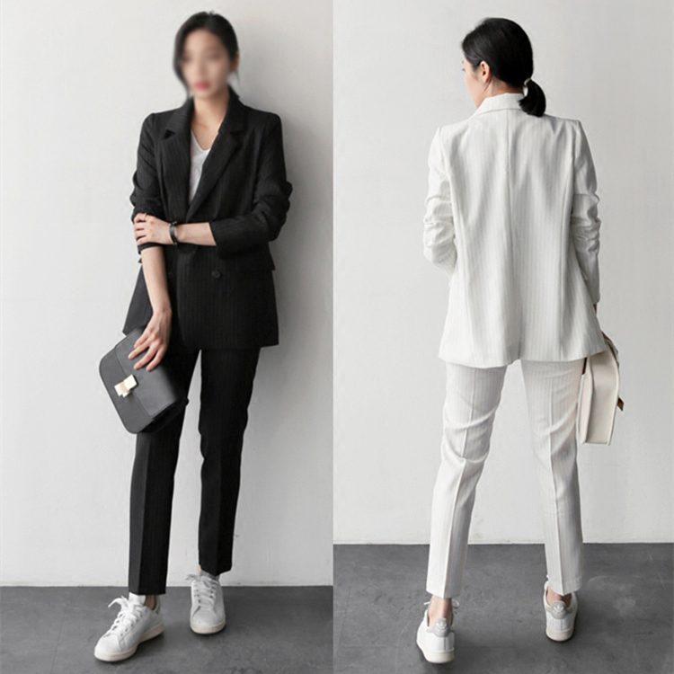
面试前准备
Prepare for the interview
套装拆分，另外搭配

Slide 26
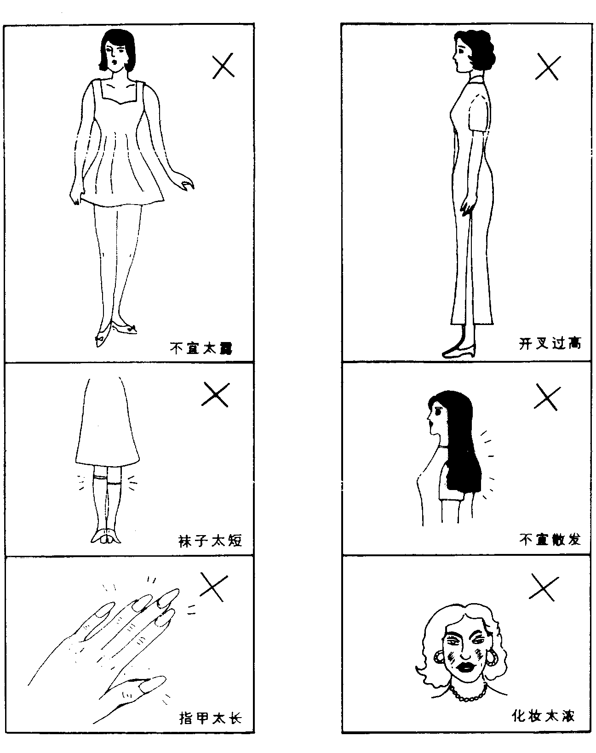
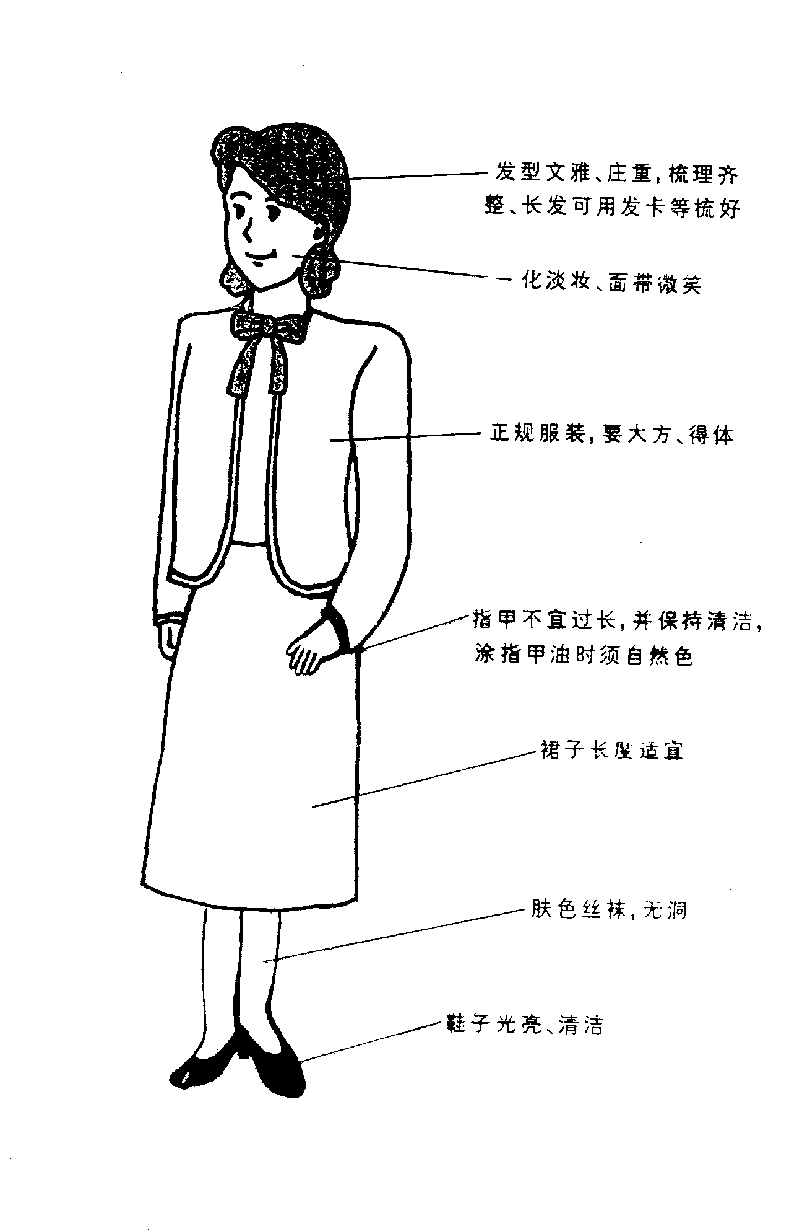
面试前准备
Prepare for the interview
女士穿戴禁忌
女士穿戴示意图

Slide 27
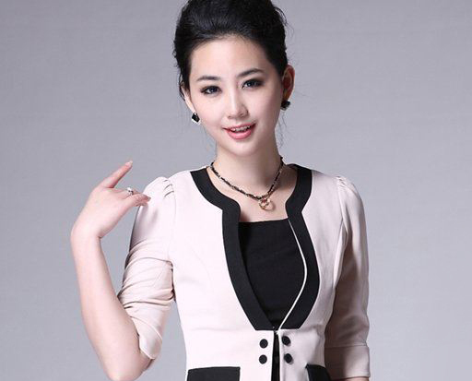
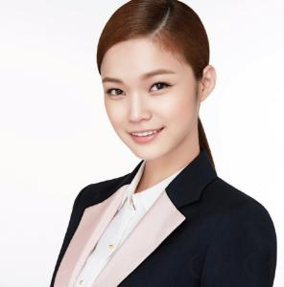
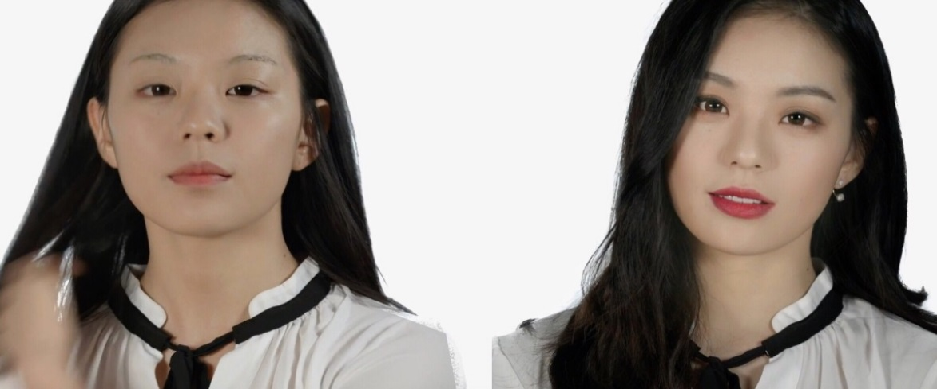
面试前准备
Prepare for the interview
女士饰物佩戴原则
同质同色
以少为佳
面试时女士画淡妆
参加面试的女生可以适当地化点淡妆，包括口红，但不能浓妆艳抹，过于妖娆，不符合学生的形象与身份
化妆前后对比

Slide 28

02
仪态

Slide 29
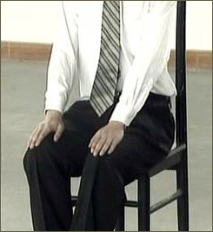
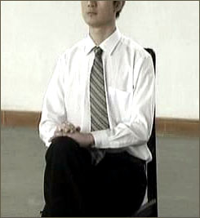
第二节 站姿、坐姿、走姿的礼仪
礼仪
protocol
男士的坐姿
双手平放在双膝上
双手叠放于一条腿的中前部

Slide 30
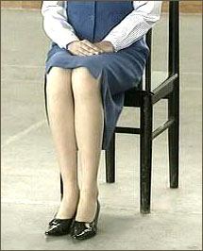
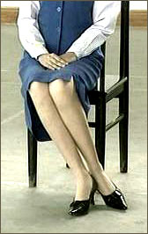
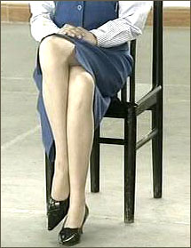
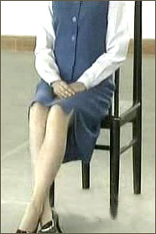
第二节 站姿、坐姿、走姿的礼仪
礼仪
protocol
女士的坐姿
标准式
侧腿式
重叠式
前交叉式

Slide 31
礼仪
protocol
良好坐姿十四禁忌
坐时不可前倾后仰，或歪歪扭扭
与人谈话时不要用手支着下巴
双腿不可过于叉开，或长长地伸出
坐沙发时不应太靠里面，不能呈后仰状态
坐下后不可随意挪动椅子
双手不要放在两腿中间
不可将大腿并拢，小腿分开，或双手放于臀部下面
不要把脚架在椅子或沙发扶手上，或架在茶几上
高架“二郎腿”或“ 4 ”字型腿
不要脚跟落地、脚尖离地
腿、脚不停抖动
不要双手撑椅
不要猛坐猛起
脚尖不要指向他人

Slide 32
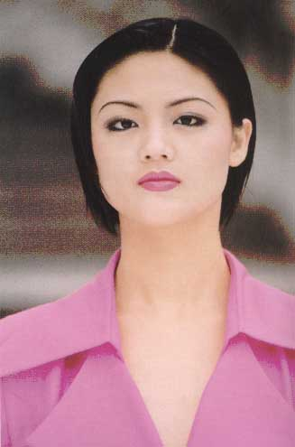
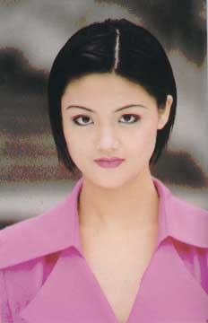
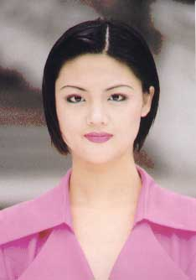
礼仪
protocol
眼睛是心灵的窗户
视线向下表现权威感和优越感
视线向上表现服从与任人摆布
视线水平表现客观和理智
视线接触区
a、公务凝视区域：以两眼为底线、额中为顶角形成的三角区。
b、社交凝视区域：以两眼为上线、唇心为下顶角所形成的倒三角区。
C、亲密凝视区域：从双眼到胸部之间
。
*如果有几个面试官在场，
说话的时候要适当用目光扫视一下其他人，以示尊重

Slide 33
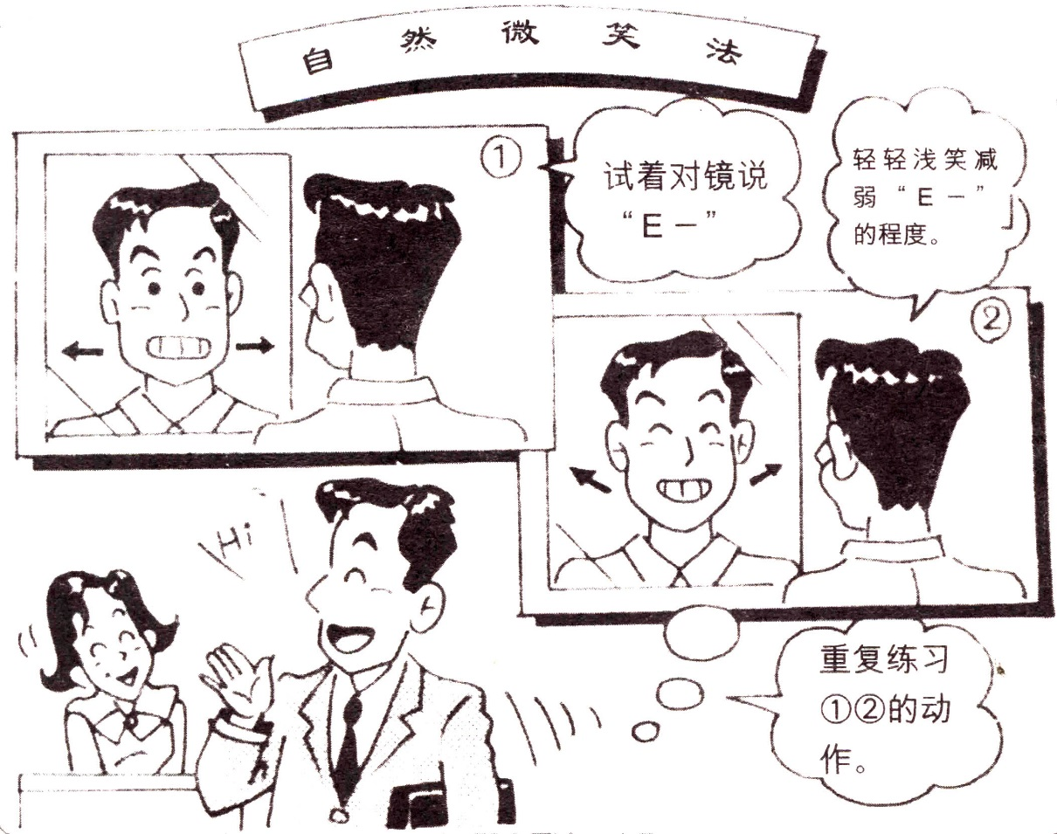
礼仪
protocol
微笑的表情有亲和力
恰当的微笑
表现谦恭
表现友好
表现真诚
表现适时
不要表达过度
微笑的三结合
与眼睛的结合
与语言的结合
与身体的结合

Slide 34
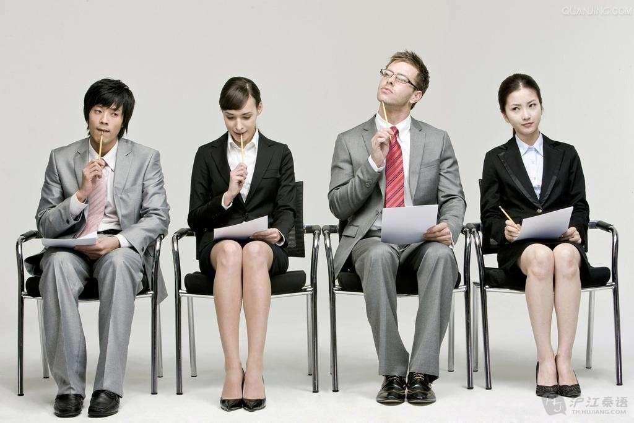
礼仪
protocol
适度恰当的手势
交谈很投机时，可适当地配合一些手势讲解，但不要频繁耸肩，手舞足蹈。有些求职者由于紧张，双手不知道该放哪儿，而有些人过于兴奋，在侃侃而谈时舞动双手，这些都不可取。不要有太多小动作，这是不成熟的表现，更切忌抓耳挠腮、用手捂嘴说话，这样显得紧张，不专心交谈

Slide 35
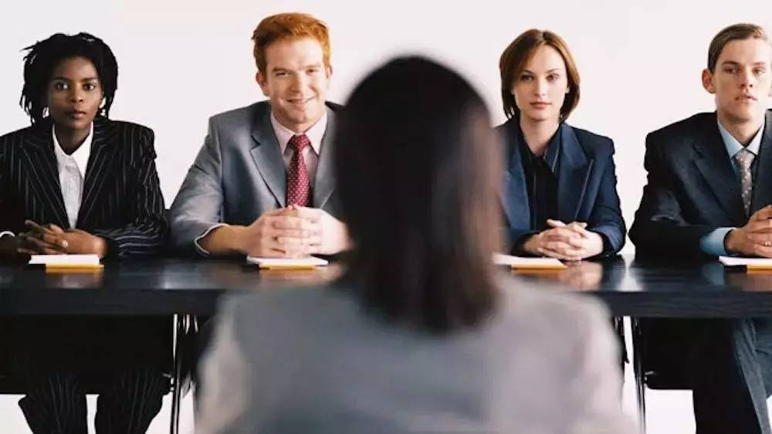
礼仪
protocol
面试礼仪
介绍礼仪
彬彬有礼
主题明确
莫过多夸耀
面试四忌
忌不着边际
忌得意忘形
忌故意卖弄
忌语言空泛

Slide 36
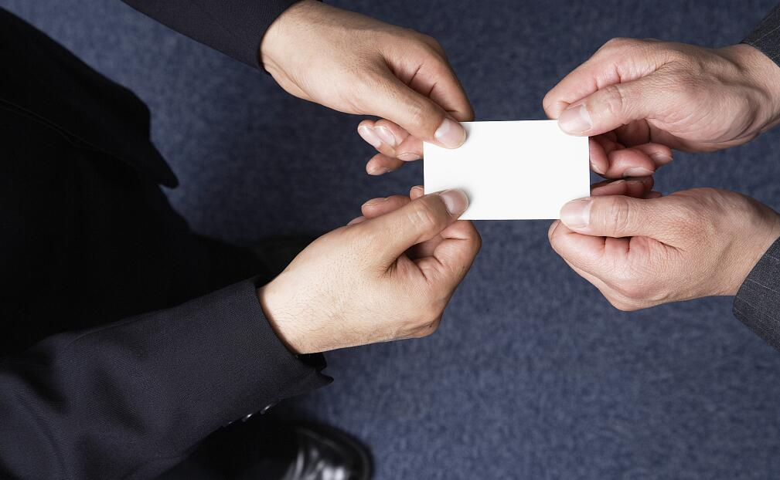
礼仪
protocol
接受对方名片
对方递送名片应以双手接过来，并认真看一看，熟悉对方职衔，然后将名/片拿在手中
在谈话中，再重新取出名片来看，会让人感到不够诚意，进而给对方不良的印象。最后告辞前，一定要记住把名片放入自己上衣兜里以示/珍重，千万不要往裤袋里塞

Slide 37
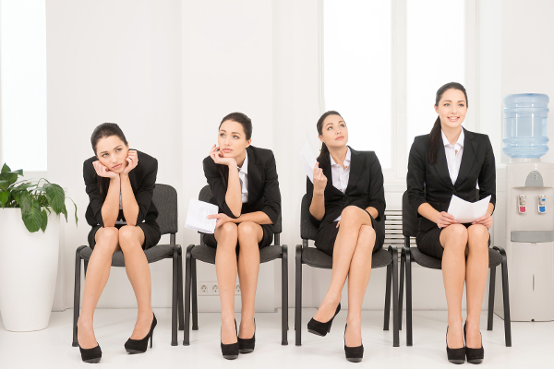
礼仪
protocol
入座礼仪
不要主动坐下，等主考官请你坐时再入座
面试时，不要靠椅子背坐，也不要坐满，但也不宜坐得太少，一般以坐满椅子的三分之二为宜
女士要并拢双腿，不管男女，在说话时都把腿靠拢
坐时身体要略向前倾

Slide 38

礼仪
protocol
面试中的礼仪
怎样让面试官重视你？
语言就是力量
气质高雅与风度潇洒
自我介绍是很好的表现机会，个人自我介绍是面试实战非常关键的一步，因为众所周知的“首因效应"的影响，这2-3分钟见面前的自我介绍，将是你所有工作成绩与为人处世的总结，也是你接下来面试的基调
风度总是伴随着礼仪，一个有风度的人，必定谙知礼仪的重要，既彬彬有礼，又落落大方，顺乎自然，合乎人情，外表、内涵和肢体语言的真挚融合为一。每个人都有自己的形象风格，展现自我风采的另外一个重要因素便是自信，体现出一种独特的自然魅力，自我风采便无人能挡。

Slide 39
礼仪
protocol
交谈中的礼仪
诚恳热情
谨慎多思
落落大方
把自己的自信和热情“写”在脸上，同时表现出对去对方单位工作的诚意
回答提问之前，应对自己要讲的话稍加思索，想好了的可以说，还没有想清楚的就不说，或少说，切勿信口开河、夸夸其谈、文不对题、话不及义。
应答时要表现从容镇定，如果答不出就大方承认有的东西还没有经过认真考虑。考官在意的并不一定只是问题的本身，如果你能从容地谈出自己的想法，虽然欠完整，很不成熟，也不致影响大局

Slide 40
03
告别礼仪

Slide 41

告别礼仪
Farewell protocol
自我介绍应把握以下几个要点
首先，要突出个人的优点和特长，并要有相当的可信度
其次，要展示个性，使个人形象鲜明，可以适当引用别人的言论，如老师、朋友等的评论来支持自己的描述；
第三，坚持以事实说话，少用虚词、感叹词之类
第四要符合常规，介绍的内容和层次应合理、有序地展开 。铺排次序内容的次序亦极重要。

Slide 42
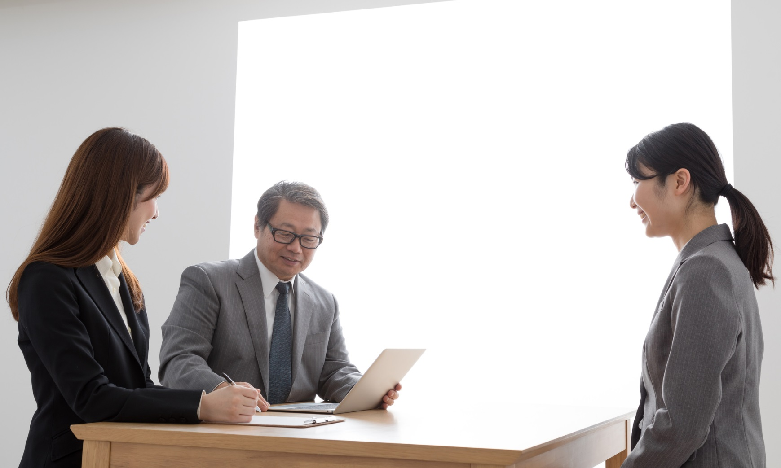
聆听的礼仪
告别礼仪
Farewell protocol
专注有礼
应注视对方以表示专注倾听，可通过直视的双眼，赞许的点头
有所反应
不时地通过表情、手势、点头等必要的附合，向对方表示你在认真地倾听。如果巧妙地插入一两句话，效果则更好
有所收获
聆听是捕捉信息、处理信息、反馈信息的过程
有所判断
倾听时要仔细、认真地品味对方话语中的言外之意、弦外之音、微妙情感，细细咀嚼品味，以便正确判断他的真正意图

Slide 43
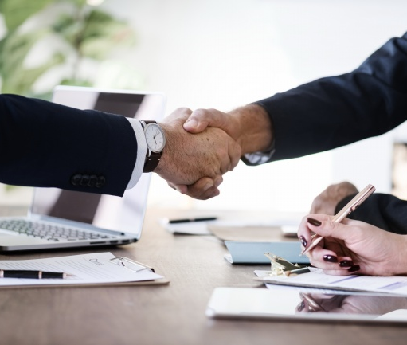
告别礼仪
Farewell protocol
告别礼仪
再次强调你对应聘该工作的热情，并感谢对方抽时间与你进行交谈
表示与主考官们的交谈使你受益匪浅，并希望今后能有机会再次得到对方进一步的指导。记住，表示感谢很重要，如果你没有忽略这个环节，则显得“鹤立鸡群”，格外突出，说不定会使对方改变初衷。
不要过早打听面试结果
最后确定录用人选，可能要等3—5天。求职者在这段时间内一定要耐心等候消息，不要过早打听面试结果。
查询结果
一般来说，你如果在面试两周后或在主考官许诺的通知时间到了，还没有收到对方的答复时，可自行打电话到该公司人事部门查询。
握手
要讲究先后的顺序，握手的先后顺序是根据握手人双方所处的社会地位、身份、性别和条件来确定的，其基本原则是：上级在先，长辈在先，女士在先。 握手通常以三五秒钟为宜，要注意把握好力度，双目注视对方，面带笑容，同时应配以适当的敬语，如“再见”、“再会”、“谢谢”等。

Slide 44
面试礼仪禁忌
告别礼仪
Farewell protocol
不准时入场
着装举止不得体
当面询问面试结果
进门不打招呼，临走不说谢谢
急于表现自己
面试过程中接手机
为一些小事过多解释
随意打断面试主考官的话，或随意转移话题

Slide 45
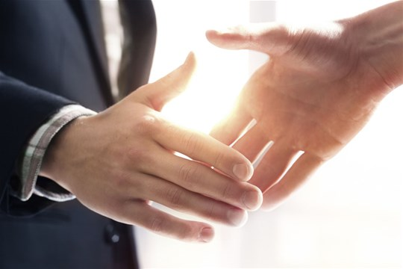
祝大家面试成功

